Slide 1
Тема: Знаходження невідомого зменшуваного

Slide 2
Обчисли вирази.
32 + 24 =
57 + 41 =
98 – 36 =
34 + 35 =
65 – 23 =
.

Slide 3
12 – 2 = 10
12 – ЗМЕНШУВАНЕ
2 – ВІД’ЄМНИК
10 – РІЗНИЦЯ
?
Усно розв’яжи приклади,
називаючи правило.
12 – 2 = 10
10 + 2 = 12
?
?
25 – 5 = 20
60 – 10 = 50
36 – 12 = 24
?
20 + 5 = 25
50 + 10 = 60
24 + 12 = 36
Щоб знайти невідоме ЗМЕНШУВАНЕ, треба
до РІЗНИЦІ додати ВІД’ЄМНИК.

Slide 4
У господині було 20 кг яблук. На варення
вона витратила 6 кг. Скільки кг яблук
залишилося у господині?
Б. –
В. –
Зал. –
20 кг
6 кг
20
6
?
?
20 – 6 =
14 (кг)
Чому в задачі поставили мінус?
Відповідь:
14 кг.

Slide 5
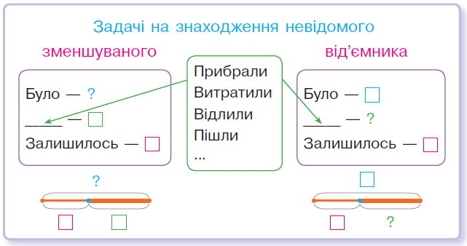
Щоб знайти невідоме ЗМЕНШУВАНЕ, треба
до РІЗНИЦІ додати ВІД’ЄМНИК.

Slide 6
Підсумок уроку
Найкраще мені вдалося...
Я можу похвалити себе за...
Я задоволений (задоволена) своєю
роботою на уроці, тому що...
Я не задоволений (не задоволена)
своєю роботою на уроці, тому що...

